Slide 1
Семья и дошкольное учреждение – два наиболее важных института социализации дошкольников
Лекция
Заведующий
ГБДОУ д/с№112
М.Е. Коновалова
Педагога-психолога
Крюковой С.Е.
Notes:
Этот шаблон можно использовать как начальный файл для представления учебных материалов группе слушателей.
Разделы
Для добавления разделов щелкните слайд правой кнопкой мыши. Разделы позволяют упорядочить слайды и организовать совместную работу нескольких авторов.
Заметки
Используйте раздел заметок для размещения заметок докладчика или дополнительных сведений для аудитории. Во время воспроизведения презентации эти заметки отображаются в представлении презентации.
Обращайте внимание на размер шрифта (важно обеспечить различимость при ослабленном зрении, видеосъемке и чтении с экрана)
Сочетаемые цвета
Обратите особое внимание на графики, диаграммы и надписи.
Учтите, что печать будет выполняться в черно-белом режиме или в оттенках серого. Выполните пробную печать, чтобы убедиться в сохранении разницы между цветами при печати в черно-белом режиме или в оттенках серого.
Диаграммы, таблицы и графики
Не усложняйте восприятие: по возможности используйте согласованные, простые стили и цвета.
Снабдите все диаграммы и таблицы подписями.

Slide 2
Дошкольник
Статья 1 «Ребенком является каждое человеческое существо до достижения 18-летнего возраста»

Slide 4
Для характеристики личности человека нужно ответить на три вопроса.
1
2
Что он может?
3
Что он есть, как реализует свои возможности?
Что он хочет, что для него привлекательно, к чему он стремится?
Notes:
Это другой параметр для обзорного слайда.

Slide 5
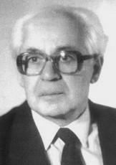
Л.М.Фридман
Личность человека «часто определяют как систему отношений этого человека к окружающему миру, к другим людям к самому себе».
Notes:
Дайте краткий обзор презентации. Опишите главную суть презентации и обоснуйте ее важность.
Представьте каждую из основных тем.
Чтобы предоставить слушателям ориентир, можно можете повторять этот обзорный слайд в ходе презентации, выделяя тему, которая будет обсуждаться далее.

Slide 6
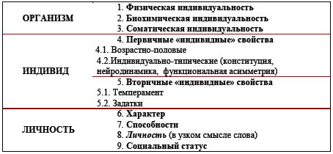
В.С.Мерлин
Notes:
Дайте краткий обзор презентации. Опишите главную суть презентации и обоснуйте ее важность.
Представьте каждую из основных тем.
Чтобы предоставить слушателям ориентир, можно можете повторять этот обзорный слайд в ходе презентации, выделяя тему, которая будет обсуждаться далее.

Slide 7
Социализация - процесс и результат усвоения и активного воспроизводства индивидом социального опыта, осуществляемый в общении и деятельности.
Что включает в себя социализация? Усвоение трудовых навыков, ценностей, правил, традиций, норм, знаний. Программа социализации занимает всю жизнь, но основной «удар» социального развития приходится именно на период детства.

Slide 8
Социальные институты
Дошкольные учебные учреждения
Школа
Профессиональные учебные заведения
Детские и молодежные организации и объединения
Семья

Slide 9
Факторы социализации личности ребенка-дошкольника
Внешние факторы – семья, детский коллектив, допустим, во дворе, центры раннего развития, кружки по интересам, детские дошкольные учреждения, а также культура и религия социальной группы;
Внутренние факторы – индивидуальные особенности ребенка, которые напрямую влияют на формирование у него картины мира и определяют стиль переживания межличностных отношений.

Slide 10
Гендерная социализация личности ребенка дошкольника
Гендер – это социальный пол, значит, гендерная социализация – это определение в процессе социализации принадлежности к тому или иному полу и усвоение соответствующих норм поведения.

Slide 11
Семья создаёт у человека понятие дома не как помещения, где он живёт, а как чувства, ощущение места, где его ждут, любят, ценят, понимают и защищают. Семье принадлежит основная роль в формировании нравственных начал, жизненных принципов ребенка. Семья создает личность или разрушает ее, во власти семьи укрепить или подорвать психическое здоровье ее членов. Семья поощряет одни личностные влечения, одновременно препятствуя другим, удовлетворяет или пресекает личные потребности. Семья структурирует возможности достижения безопасности, удовольствия и самореализации. Она указывает границы идентификации, способствует появлению у личности образа своего «Я» (Андреева Т.М., 1995,)

Slide 12
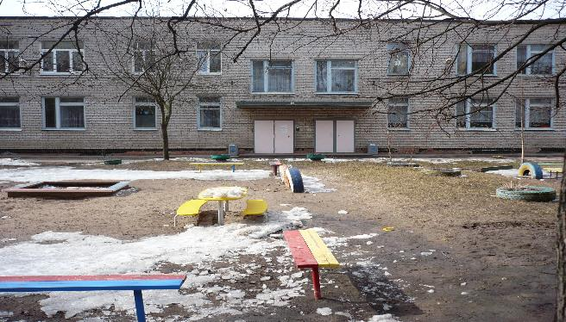
Воспитание призвано корректировать характер влияния среды. В процессе воспитания осуществляется сознательно контролируемая социализация. Воспитание упорядочивает поток идущих на личность влияний и создаёт условия для ускорения социализации. В сущности, воспитание в широком плане, как социальная функция, как процесс социокультурного воспроизводства поколения это и есть социализация. А воспитание, как педагогический процесс, направленное воздействие на развитие личности, является функцией образовательного учреждения.

